Slide 1
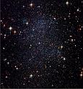
Классный час «ДЕНЬ КОСМОНАВТИКИ»
1961г.-2011г.
( 50 –ЛЕТИЮ ПОСВЯЩАЕТСЯ…)
Подготовила Ногинова Светлана Борисовна, учитель начальных классов МОУ «Гимназия №2» г. Кимры Тверской области

Slide 2
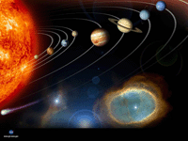
Планеты солнечной системы
Вокруг Солнца обращаются планеты:
Меркурий
Венера
Земля
Марс
Юпитер
Сатурн
Уран
Нептун
Плутон

Slide 3
Космический словарь
Космодром
Самолёт
Вертолёт
Луноход
Скафандр
Ракета
Спутник
Парашют
Луноход

Slide 4
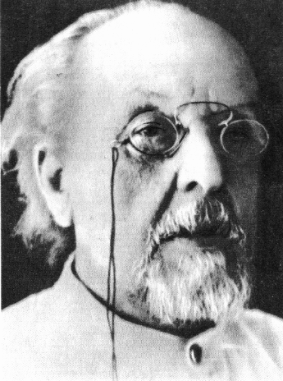
Основоположник космонавтики и ракетостроения
Константин Эдуардович Циолковский
(17.09.1857-19.09.1935)

Slide 5
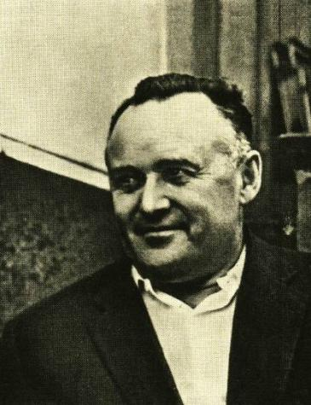
Конструктор ракетных систем
Сергей Павлович Королев
(30.12.1906-14.01.1966)

Slide 6
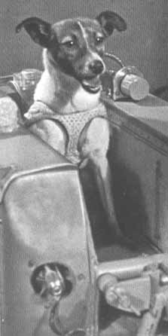
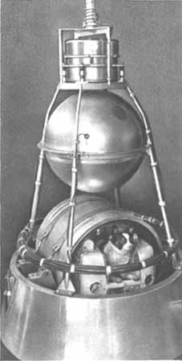
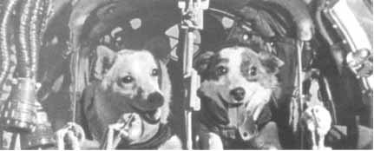
Собаки - космонавты

Slide 7
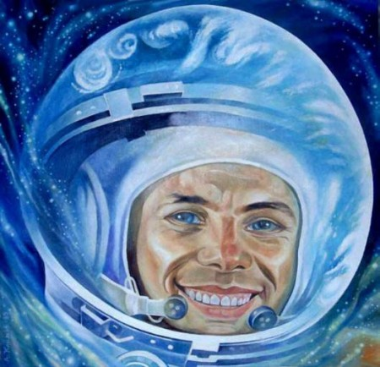
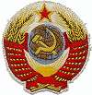
Первый космонавт .
Юрий
Алексеевич
Гагарин
(9.03.1934-27.03.1968)

Slide 8
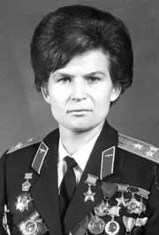
Первая женщина-космонавт
Валентина
Владимировна
Терешкова
(6марта 1937г.)

Slide 9
1 | Гагарин Юрий Алексеевич | Восток-1
2 | Титов Герман Степанович | Восток-2
3 | Николаев Андриян Григорьевич | Восток-3
4 | Попович Павел Романович | Восток-4
5 | Быковский Валерий Фёдорович | Восток-5
6 | Терешкова Валентина Владимировна | Восток-6
7 | Комаров Владимир Михайлович | Восход-1
8 | Феоктистов Константин Михайлович | Восход-1
9 | Егоров Борис Борисович | Восход-1
10 | Беляев Павел Иванович | Восход-2
11 | Леонов АлексевйАрхипович | Восход-2

Slide 10
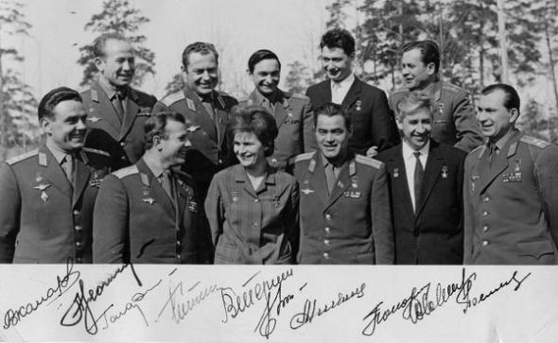
КОСМОНАВТЫ СССР

Slide 11
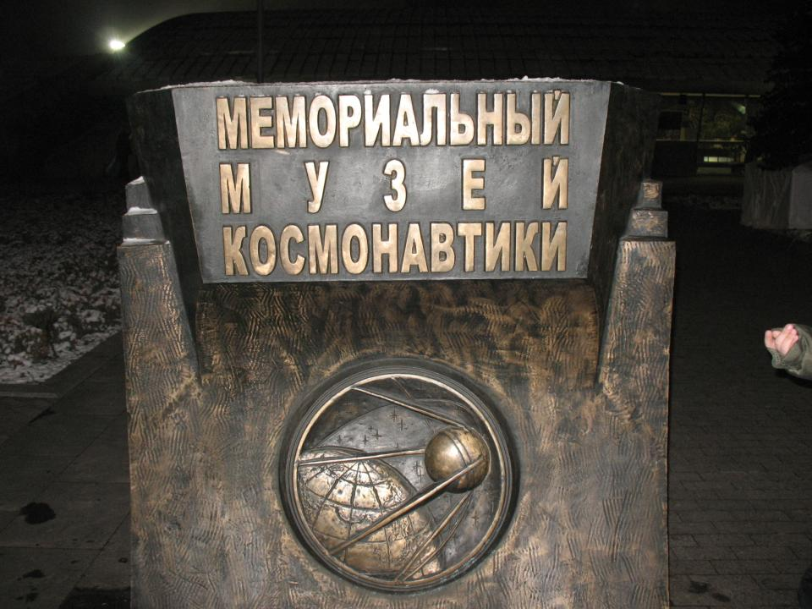

Slide 12
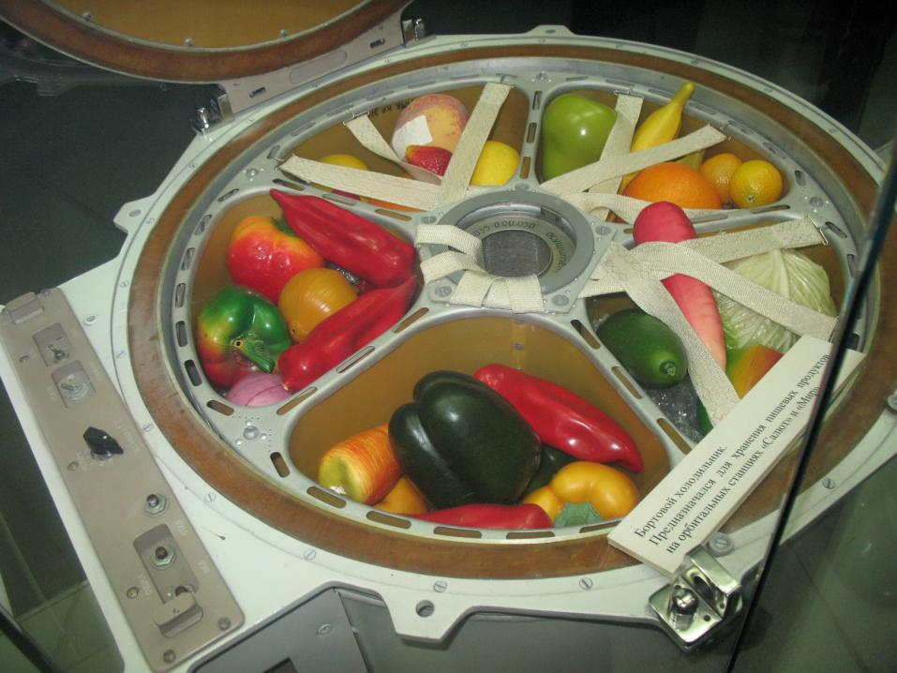

Slide 13
Всем открыта в космос дверь,
Ну-ка, сам себя проверь!
Когда и в какой стране был запущен первый искусственный спутник
Земли? (4 октября в СССР.)
2. Кто был первым космонавтом? (.Первым космонавтам был Юрий
Алексеевич Гагарин.)
3. Как спят космонавты? Нужны ли космонавтам в полете постельные
принадлежности?
(Космонавтам не нужны постельные принадлежности, т. к. они спят в
состоянии невесомости, пристегнутыми к креслу.)
4. Назовите планеты Солнечной системы. (Меркурий, Венера, Земля, Марс,
Юпитер, Сатурн, Уран. Нептун, Плутон.)
5. Кто считается отцом космонавтики? Что вы о нем знаете?
(Отцом космонавтики считается русский ученый Константин Эдуардович
Циолковский.)
9. Как называли первый космический корабль, и кто был его конструктором?
(Первый космический корабль был назван «Восток». Его конструктором
был советский ученый Сергей Павлович Королев.)
10. К какому событию приурочено празднование Дня космонавтики?
(День космонавтики в нашей стране, как и международный день
космонавтики, отмечается 12 апреля, в день первого полета Юрия Гагарина.)

Slide 14
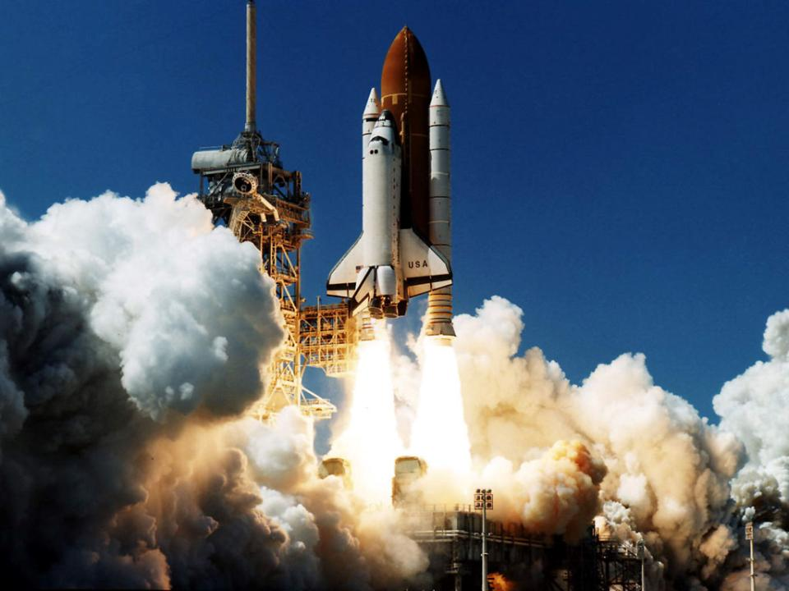
И вновь в неведомые дали
Корабль космический взлетит…
1961-2011

